Slide 1
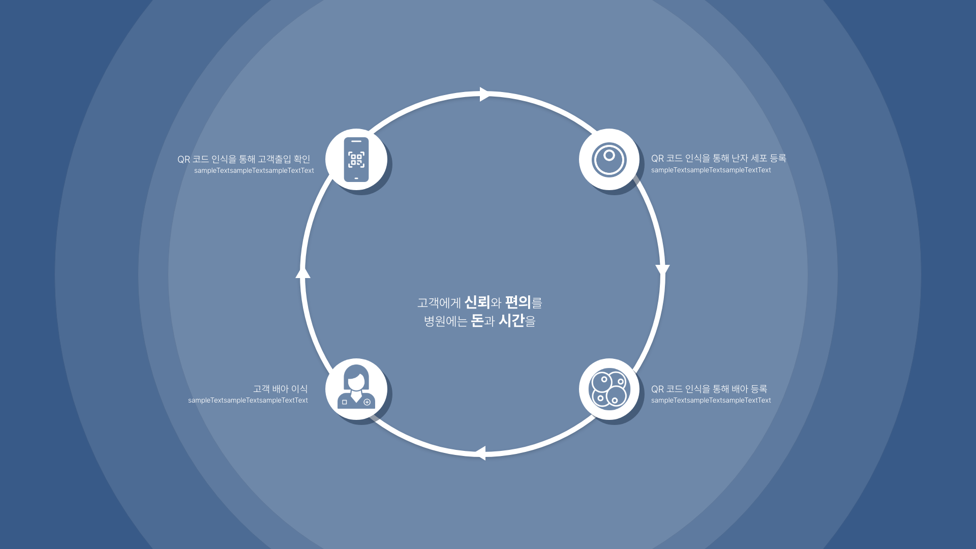
이지스 시스템

Slide 2
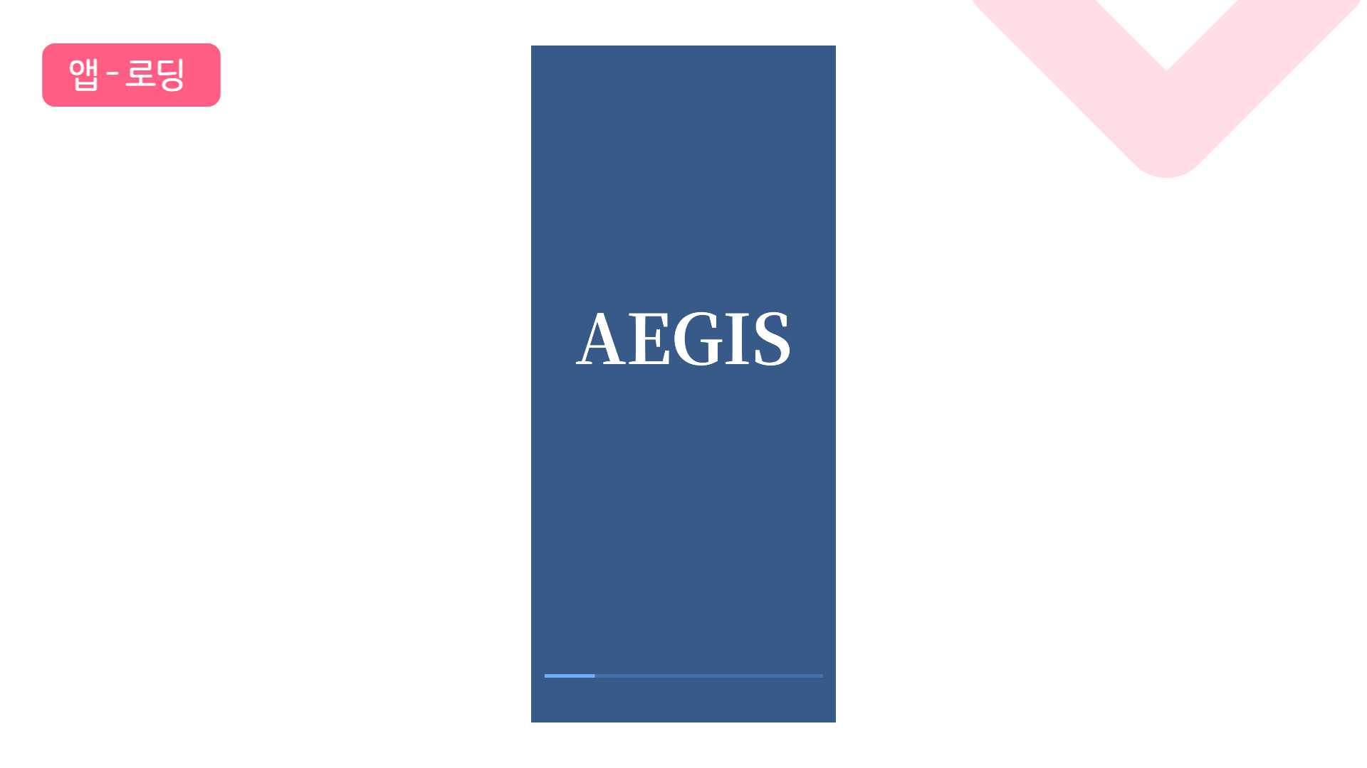
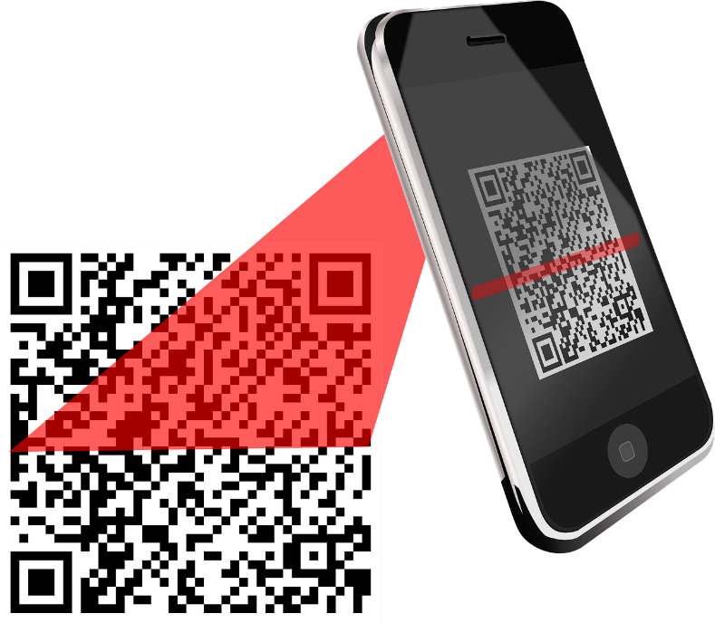
◈ 목 차
Ⅰ. 개요
Ⅱ. 업무 프로세스
Ⅲ. 시스템 구성
Ⅳ. 업무별 상세처리 흐름도
Ⅴ. 프로그램 일람
Ⅵ. 화면설계
Ⅶ. Interface 설계
Ⅷ. Batch Job 설계
Ⅸ. Database 설계
Ⅹ. 개발일정

Slide 3

Ⅰ. 개요
■ 개발배경
난임 병원에서 ~~~
■ 개발방향
▶ 고객에 신뢰성 향상
~~~
■ 개발목표
▶ 고객에게 실시간 정보 제공 및 모바일 QR 시스템 구축
~~~

Slide 4
Ⅱ. 업무 프로세스
Ⅱ. 업무 프로세스
2. Process 구성도
서비스 | 이지스시스템(S03) | Process |  | 작성자 | 2022.11.20
Task |  |  |  | 작성일 | 최현수
Process 구성도
서비스
이지스 시스템 (S03)
Process
기준관리 (S031)
진행관리 (S032)
실적관리 (S033)
Task
기준관리 (S03110)
인증관리 (S03120)
공통관리 (S03130)
모바일관리 (S0321A)
배아세포관리 (S03220)
시술실적관리(S03310)

Slide 5
Ⅱ. 업무 프로세스
Ⅱ. 업무 프로세스
3. Process 업무 개요
서비스 | 이지스시스템(S03) | Process |  | 작성자 | 2022.11.20
Task |  |  |  | 작성일 | 최현수
Process | Task | Description | 비고
기준관리 (S031) | 기준관리 (S03110)
 | 인증관리(S03120)
 | 공통관리(S03130)
진행관리 (S032) | 모바일관리(S0321A)
 | 배아세포관리 (S03220)
실적관리 (S033) | 시술실적관리(S03310)

Slide 6
Ⅲ. 시스템 구성
Ⅱ. 업무 프로세스
1. 시스템 구성도
서비스 | 이지스시스템(S03) | Process |  | 작성자 | 2022.11.20
Task |  |  |  | 작성일 | 최현수
` | 1. 서버 관리 : AWS (Amazon Web Services) 의 클라우드 서비스를 사용하여 보안과 서버 관리의 부하효 율적 관리 2. 서버 구성 : 프로그램 관리한 AP (Application) 서버와 Data를 저장, 관리하는 Database 서버로 구성 1) AP 서버 : 화면부문을 개발하는 Front 과 로직 개발하는 Backend 구성 - Front : 모바일은 React Native, 웹은 React 로 개발하여, Rest API를 이용하여 Backend 와 연동 ※ 모바일 개발은 IOS 와 안드로이드를 제공하는 React native로 개발 - Backend : Spring Boot로 개발하면 MyBatis, JPA 를 이용하여 DB 연동 2) Database 서버 - DB : Maria DB - SQL : 향후 타기종 DB 연동시 작업량 최소화하기 AnsiSQL 로 개발 3. 자원 형상관리 : GitHub 사용 - 자원관리 : (https://github.com/s-wontech/이지스 - 자원이행 : Docker 기술을 이용하여 클라우드 서버 AWS 에 자원이행
서버관리(AWS)
DB 서버
AP 서버
Client
Maria DB
BackEnd
Front
MyBatis
Spring Boot
앱모듈
(React Native개발)
모바일
(IOS, 안드로이드)
Rest API
기준관리
진행관리
JPA
웹모듈
(React : Reduce, Next.js 개발)
웹
실적관리
Docker
형상관리(GitHub)
SwonTech
(https://github.com/s-wontech/이지스)

Slide 7

Ⅳ. 업무별 상세처리 흐름도
서비스 | 이지스 시스템 (S03) | Process | 기준관리 (S031) | 작성자 | 2022.11.20
Task | 기준관리 (S03110) |  |  | 작성일 | 최현수
관련업무 | 처리 흐름도 |  | 처리내용
 | System | Man
 |  |  | < 기준관리 개요> 이지스 시스템을 사용할 병원, 직원, 고객 기준 정보 를 관리한다. 1. 병원관리 1-1.로그인 - 시스템 담당자가 신규 병원 여부 판단한다. 1-2. 병원관리 - 시스템 담당자가 병원 현황을 조회한다. 1-3. 병원정보등록/수정 - 신규 병원일 경우 신규 등록, 병원 정보 수정시 단체명, 주소, 대표자, 담당자 등을 수정등록한다. 2. 직원관리 2-1.직원관리 - 병원 등록된 직원, 의사, 간호사, 원무팀 정보를 조회/ 관리하며, 일괄 등록 기능을 추가한다. 2-2. 직원상세등록/수정 - 병원의 직원 정보를 수정, 개별 등록한다. 2-3. 직원검색popup - 병원의 등록된 직원을 검색한다. 3. 고객관리 3-1.고객관리 - 병원별 고객정보를 관리한다. 3-2.고객등록/수정 - 병원별 고객정보를수정/등록 관리한다. 3-3. 다음 주소록 API I/F - 고객 정보 등록시 주소는 다음 API I/F 기능을 3-4. 고객검색 popup - 고객 검색 popup
시작
병원정보
직원정보
1-1. 로그인
(s031200010)
1. 병원관리
신규여부?
N
IT시스템
Y
병원정보
직원정보
1-3. 병원정보등록/수정
(s031100020)
1-2. 병원관리
(s031100010)
2-1. 직원관리
(s031100030)
2. 직원관리
원무팀
2-3. 직원검색popup
(s031100050)
직원정보
2-2.직원상세등록/수정
(s031100040)
병원정보
고객정보
3-1. 고객관리
(s031100060)
API I/F
3. 고객관리
3-2. 고객등록/수정
(s031100070)
원무팀
3-3. 다음
주소록API
API I/F
3-4. 고객검색popup
(s031100080)
종료

Slide 8

Ⅳ. 업무별 상세처리 흐름도
서비스 | 이지스 시스템 (S03) | Process | 진행관리 (S032) | 작성자 | 2022.11.20
Task | 모바일관리 (S0321A) |  |  | 작성일 | 최현수
관련업무 | 처리 흐름도 |  | 처리내용
 | System | Man
 |  |  | 5. 배아 이식 세포 등록 5-1.배아이식세포 등록 - 수정 세포 중 이식 세포이관 후 등록하고, 6mm 라벨 프린터 한다. 6. 배아 이식 세포 확인 6-1. 배아이식세포 확인 - 이식 세포를 QR 확인 후 고객에게 QR정보를 일치 여부를 출력한다. 7. QR 스캔 프린터 7-1. QR 스캔 프린터 - QR 스캔하여 동일 QR 정보로 프린터 한단.
A
고객시술정보
고객시술상세정보
고객시술세포정보
5-1.배아이식세포 등록(s0221A0060)
5. 배아 이식 세포 등록
연구원
병원정보
고객정보
6-1. 배아이식세포 확인 (s0221A0070)
6. 배아 이식 세포 확인
간호원
병원정보
고객정보
7-1. QR 스캔 프린터(s0221A0080)
7. QR 스캔 프린터
연구원
종료

Slide 9
Ⅴ. 프로그램 일람
서비스 | 이지스 시스템 (S03) | Process |  | 작성자 | 2022.11.20
Task |  |  |  | 작성일 | 최현수
순번 | 서비스 |  | Process |  | Task |  | 자원유형 | 화면 ID | 화면 명 | 웹 |  | 앱 | 비고
 | 명 | ID | 명 | ID | 명 | ID
 |  |  |  |  |  |  |  |  |  |  | Popup
1 | 이지스시스템 | S03 | 기준관리 | S031 | 기준관리 | S03110 | UI | s031100010 | 병원관리
2
3
4

Slide 10
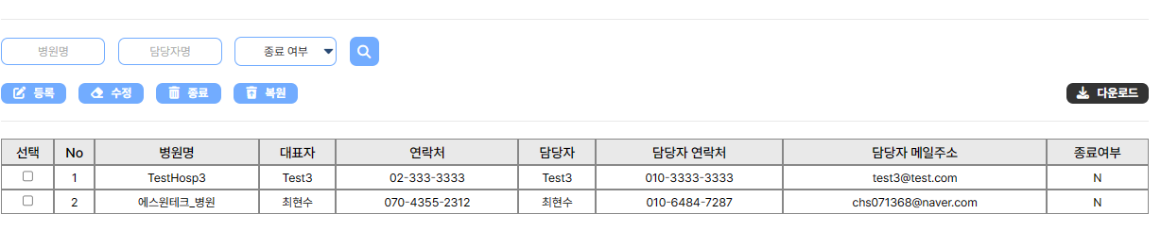
Ⅵ. 화면설계
Ⅱ. 업무 프로세스
서비스 | 이지스 시스템 (S03) | Process | 기준관리 (S031) | Task | 기준관리 (S03110) | 작성자 | 2022.11.20
화면명 | 병원 관리 (s031100010) |  |  |  |  | 작성일 | 최현수
 |  |  |  |  |  | [화면개요] -이지스시스템 병원 정보 조회 후, 삭제, 복원 처리 화면 [기능] 1. 화면 구분 : 웹 2. 권한관리 : IT 시스템 담당자 3. 검색항목 - 병원명, 담당자명 : like 검색 - 종료여부 : 전체, O, X 4. 버튼 - 조회 : 검색조건에 해당하는 조회 값 - 등록 , 수정 : 병원 등록/수정 (s031100020) 화면을 띄운다. - 삭제 : 병원 종료 처리한다. - 복원 : 종료 된 병원을 복원처리한다. - 다운로더 : 검색 조건에 해당하는 엑셀 다운로더 한다.
요양기관번호

Slide 11
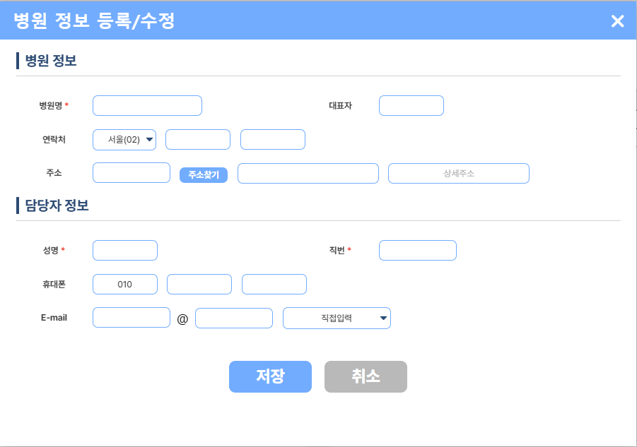
Ⅵ. 화면설계
Ⅱ. 업무 프로세스
서비스 | 이지스 시스템 (S03) | Process | 기준관리 (S031) | Task | 기준관리 (S03110) | 작성자 | 2022.11.20
화면명 | 병원 등록/수정 (s031100020) |  |  |  |  | 작성일 | 최현수
 |  |  |  |  |  | [화면개요] -이지스시스템 병원 정보 등록, 수정 처리화면 [기능] 1. 화면 구분 : 웹 2. 권한관리 : IT 시스템 담당자 3. 입력 항목 - 병원명 : TEXT 입력 대표자 : TEXT 입력 우편번호, 주소 : 카카오 주소록 사용 입력 상세주소 : TEXT 입력 연락처 지역번호 : 코드 (전화지역번호 (TEL_AREA_NO)) 연락처 국번, 번호 : TEXT 입력 담당자 성명 : TEXT 입력 HP번호 지역번호 : 010 Read Only HP번호 기타번호 : TEXT 입력 직번 : TEXT 입력 비밀번호 : TEXT 입력 (등록 e-Mail : TEXT 입력 4. 처리내용 - 신규 등록 : => 병원, 담당자 정보 insert 처리 => 모든 항목 입력 항목 - 수정 등록 => 병원 정보 update => 사용자는 병원 직원 검색 수 update 처리

Slide 12
Ⅸ. Database 설계
Ⅱ. 업무 프로세스
1. Table일람
서비스 | 이지스 시스템 (S03) | Process |  | Task |  | 작성자 | 2022.11.20
화면명 |  |  |  |  |  | 작성일 | 최현수
순번 | 서비스명 | 서비스ID | Process | Process ID | Table 명 | Table ID | Desc | Row Length | 항목수 | 공통항목 제외 항목수 | Archive & Purge 여부 | 보관기간 | 비고
1 | 수정배아 | S03 | 기준관리 | S031 | 병원정보 | TB_S030_HOSP010 | Key : 병원명 | 446 | 17 | 7
2

Slide 13
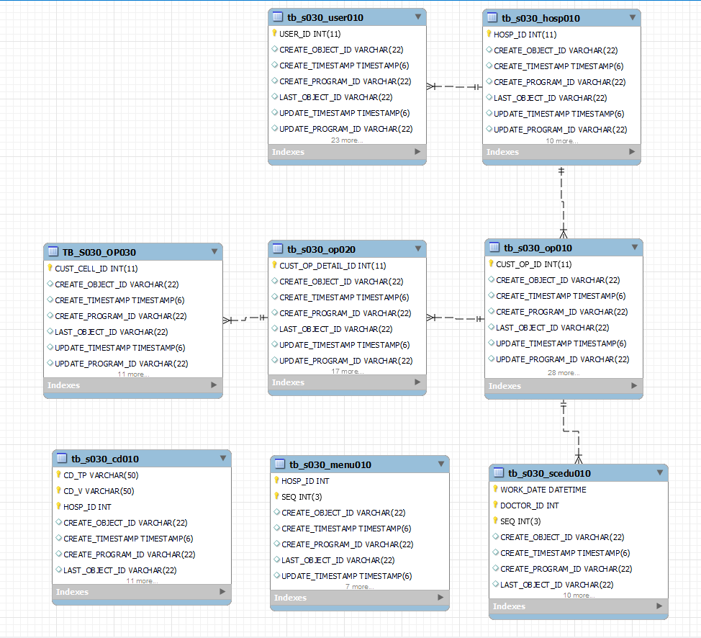
Ⅸ. Database 설계
Ⅱ. 업무 프로세스
2. Table별 ERD
서비스 | 이지스 시스템 (S03) | Process | 기준관리 (S031) | Task |  | 작성자 | 2022.11.20

Slide 14
Ⅸ. Database 설계
Ⅱ. 업무 프로세스
3. Table별 항목
서비스 | 이지스 시스템 (S03) | Process | 기준관리 (S031) | Task | 기준관리 (S03110) | 작성자 | 2022.11.20
테이블명 | 사용자정보 (TB_S030_USER010) |  |  |  |  | 작성일 | 최현수
테이블명 | 테이블ID | Seq | 항목명 | 항목ID | TYPE | 길이 | 소수점 | PK | Not Null | 비고
사용자정보 | TB_S030_USER010 | 1 | 사용자ID | USER_ID | NUMBER | 22 |  | Y | Y | SQ_S030_USER010
사용자정보 | TB_S030_USER010 | 2 | 생성자ObjectID | CREATE_OBJECT_ID | VARCHAR | 22 |  |  | Y
사용자정보 | TB_S030_USER010 | 3 | 생성일자 | CREATE_TIMESTAMP | DATE |  |  |  | Y
사용자정보 | TB_S030_USER010 | 4 | 생성프로그램 | CREATE_PROGRAM_ID | VARCHAR | 22 |  |  | Y
사용자정보 | TB_S030_USER010 | 5 | 최종ObjectID | LAST_OBJECT_ID | VARCHAR | 22 |  |  | Y
사용자정보 | TB_S030_USER010 | 6 | 수정일자 | UPDATE_TIMESTAMP | DATE |  |  |  | Y

Slide 15
Ⅶ. I/F 설계 (API 외)
Ⅱ. 업무 프로세스
순번 | 서비스 |  | Process |  | Task |  | 자원유형 | I/F ID | I/F 명 | 비고
 | 명 | ID | 명 | ID | 명 | ID
1 | 이지스시스템 | S03 | 기준관리 | S031 | 공통관리 | S03130 | API | DaumPostCode | 다음 주소록 API
31
28
32
33
34
35

Slide 16
Ⅷ. Batch Job 설계
Ⅱ. 업무 프로세스
순번 | 서비스 |  | Process |  | Task |  | 자원유형 | Batch ID | Batch 명 | 비고
 | 명 | ID | 명 | ID | 명 | ID
1 | 이지스시스템 | S03 | 진행관리 | S032 | 배아세포관리 | S03220 | Batch

Slide 17
Ⅹ. 개발일정
Ⅱ. 업무 프로세스
구분 |  | 2022년 | 2023년
 |  | 12월 | 1월 | 2월 | 3월
주요Event
단계
주요작업내용 | 프로그램개발 방향
 | 화면 디자인
 | 개발 진행
 | 기타
▲
▲
▲
▲
▲
Kick Off
설계완료
디자인 시안
결합테스트
운영테스트
시스템 가동
업무분석 / 설계
제작
Test
가동
상세설계
디자인
시안
프로그램 제작 및 단위테스트
결합
Test
운영Test
안정화
라벨프린터
테스트

